Slide 1


PYTHON PROGRAMMING
이문 고등학교 전공 체험 멘토링
1회차
Notes:
http://minheeblog.tistory.com/category/PPT

Slide 2
CONTENTS
01 02 03 04
멘토 소개
강의 목표
개발 환경 구축
Python
멘토들을 소개합니다
프로그래밍은
재밌어요
python, vscode
설치
크롤러를 개발하면서
Python에 대해서
자연스럽게 학습합니다
Notes:
http://minheeblog.tistory.com/category/PPT

Slide 3
ABOUT US
01 멘토 소개
Notes:
http://minheeblog.tistory.com/category/PPT

Slide 4
멘토 소개
About us
01
멘토를 소개합니다!
컴퓨터공학과 3학년 황성찬
컴퓨터공학과 4학년 이헌주
컴퓨터공학과 4학년 김현우
컴퓨터공학과 3학년 권예준
정보통신공학과 3학년 박경훈
Notes:
http://minheeblog.tistory.com/category/PPT

Slide 5
OUR GOAL
02 강의 목표
Notes:
http://minheeblog.tistory.com/category/PPT

Slide 6
강의 목표
재밌는 실습
02
프로그래밍에 대한 흥미를 유발한다
이론적인 내용들은 최대한 배제!
따라서 타이핑만 해도 크롤러 완성!
Notes:
http://minheeblog.tistory.com/category/PPT

Slide 7
강의 목표
뭘 완성할 수 있죠?
03
1주차 – 당근마켓 판매 목록 크롤링
2주차 – 1주차에 개발한 당근마켓 거래 목록
텔레그램으로 자동으로 보고 받기
Notes:
http://minheeblog.tistory.com/category/PPT

Slide 8
DEVELOPMENT ENVIRONMENT INSTALLATION
03 개발환경 구축
Notes:
http://minheeblog.tistory.com/category/PPT

Slide 9
개발환경 구축
파이썬 설치
04
[실습] 파이썬 설치
Notes:
http://minheeblog.tistory.com/category/PPT

Slide 10
개발환경 구축
파이썬 설치
04
[실습] Visual Studio Code 설치
Notes:
http://minheeblog.tistory.com/category/PPT

Slide 11
PYTHON BASIC
03 Python
Notes:
http://minheeblog.tistory.com/category/PPT

Slide 12

Python
패키지
05
패키지
인공지능
모바일
어플리케이션
웹 크롤링
Core
데스크탑
어플리케이션
웹 페이지
IoT
Notes:
http://minheeblog.tistory.com/category/PPT

Slide 13
Python
패키지
06
패키지
웹 크롤링 패키지
requests beautifulsoup4
패키지 설치 도우미
pip install requests
pip install beautifulsoup4
Notes:
http://minheeblog.tistory.com/category/PPT

Slide 14
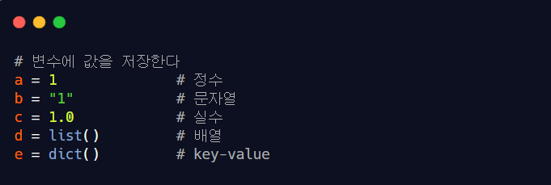
Python
변수
07
변수
Notes:
http://minheeblog.tistory.com/category/PPT

Slide 15


Python
변수
08
변수
👨‍💻
명령
명령
우리의 코드
A = 1
컴퓨터의 두뇌
CPU
컴퓨터의 기억력
RAM
Notes:
http://minheeblog.tistory.com/category/PPT

Slide 16
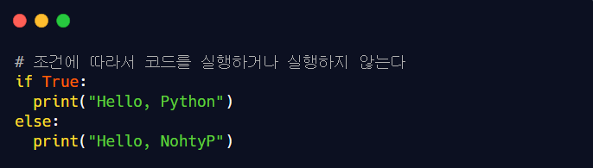
Python
변수
09
조건문
Notes:
http://minheeblog.tistory.com/category/PPT

Slide 17
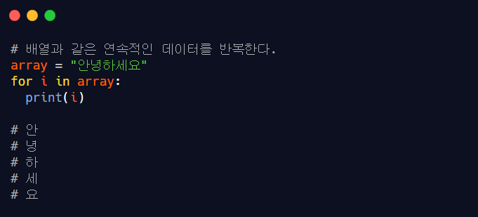
Python
변수
10
반복문
Notes:
http://minheeblog.tistory.com/category/PPT

Slide 18
Python
변수
11
반복문
Notes:
http://minheeblog.tistory.com/category/PPT

Slide 19
THANK
YOU
Notes:
http://minheeblog.tistory.com/category/PPT

